Slide 1
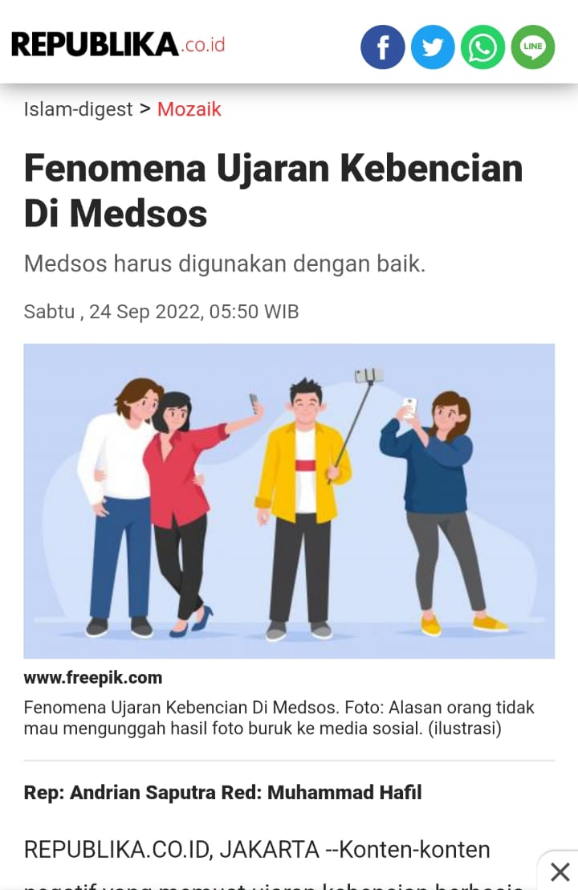
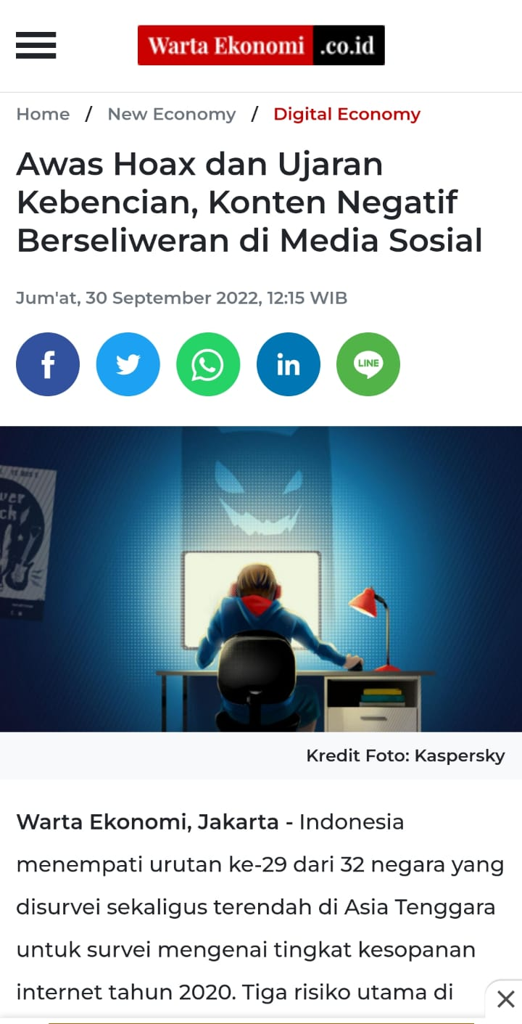
Indonesian Abusive and Hate Speech Twitter Text
Binar Gold Challenge
Razka Wildan
Data Science - Wave 6

Slide 2
Preview
Defining Problem
Microsoft menyatakan para netizen Indonesia paling tidak sopan se-Asia. Kesimpulan ini berdasarkan hasil riset yang dilakukan Microsoft sepanjang 2020.
Berapa total Tweet Ujaran Kebencian Pada Data?
Siapa target dari Abusive dan Hate Speech?
Menurut Sasongko Hate speech merupakan salah satu dari efek kemajuan teknologi informasi, ujaran kebencian kerap dilakukan berbagai media sosial seperti Twitter, Instragram, dll.
Tindakan komunikasi yang dilakukan oleh suatu individu atau kelompok dalam bentuk provokasi, hasutan, ataupun hinaan kepada individu atau kelompok yang lain dalam hal berbagai aspek seperti warna kulit, gender, cacat, orientasi seksual, kewarganegaraan, agama dan lain-lain.

Slide 3










Data & Tools
Dataset Source:
Tools:
Visual Studio Code
Application Processing
Python
Languange Processing
Pandas
Analsyze data
Regex
Analsyze data
Matplotlib
Data Visualization
SQLite 3
Analsyze data
Flask
API Processing
SwaggerUI
API Visualization
GitHub
Project Saving

Slide 4
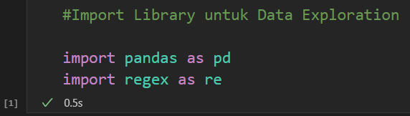
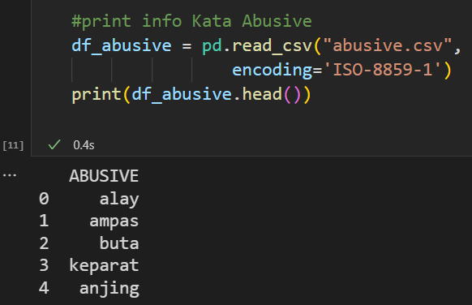
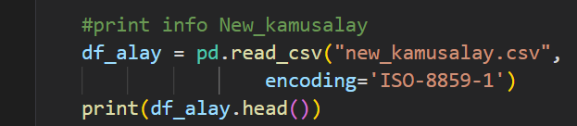
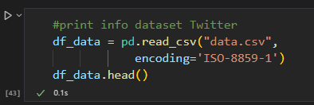
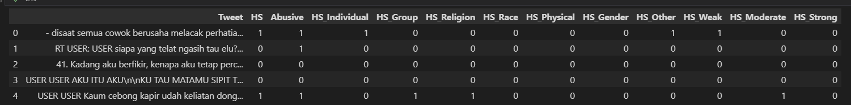
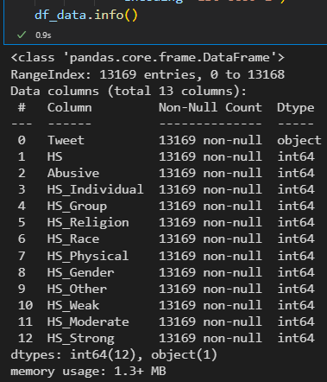
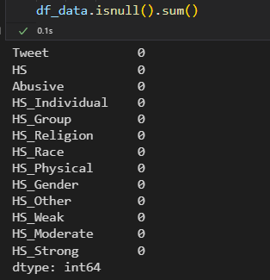
Data Exploration
Dari hasil Data Exploration disamping menunjukan bahwa didapatkan ribuan data yaitu 13169 data tweet yang telah dikategorikan berdasarkan jenisnya dan data tersebut merupakan data yang baik karena tidak adanya data yang kosong (Null).

Slide 5
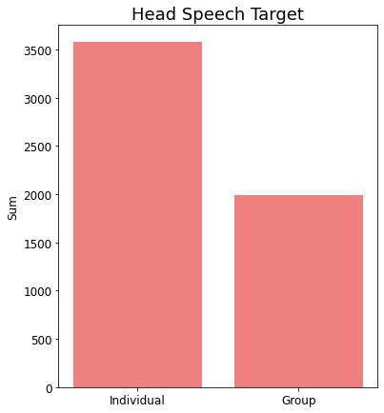
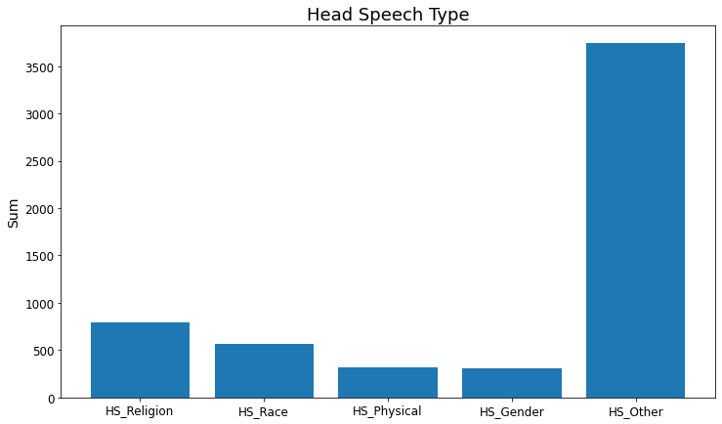
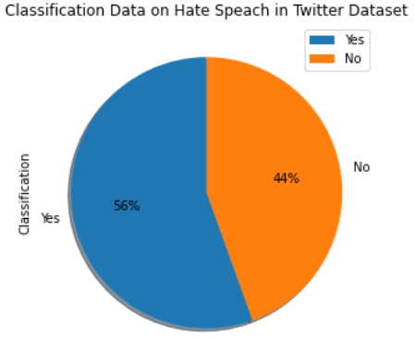
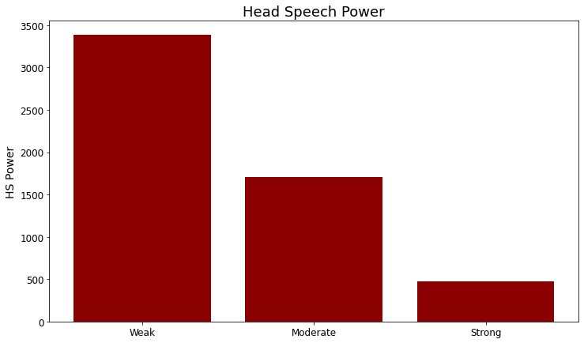
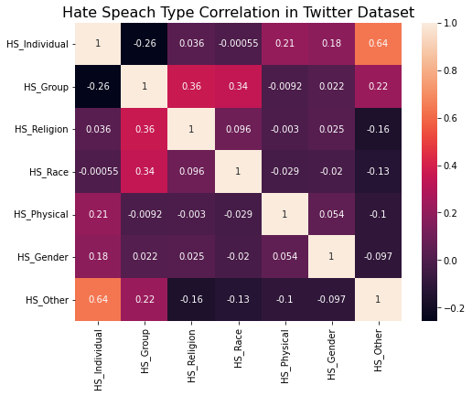
Data Visualization
Total Data Tweet : 13169
Hate Speech 56% (7409)
Non-Hate Speech 44% (5860)
Data Hate Speech ditujukan kepada individu (3575 Tweet) dan
kepada group (1986 tweet)
Data Head Speech didapat hasil tertinggi 3740 dan tidak mengarah ke religion, race, physical, dan gender.
Korelasi terbesar didapat 0.64 antara type HS other dengan HS individual. Kemudian dari total data keseluruhan, 473 (3%) tweet dapat menimbulkan kekacauan jika tidak segera di tindak

Slide 6
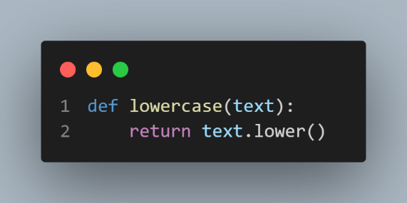
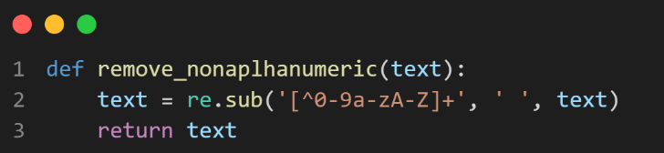
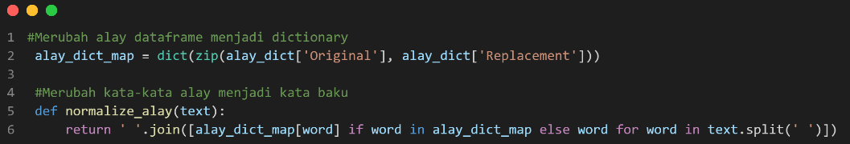
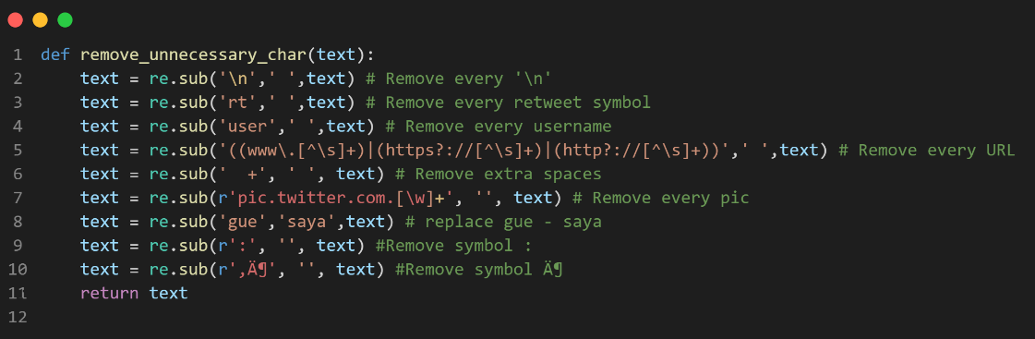
Text Cleansing
Tahap ini akan menggunakan
4 tahapan Cleansing Text menggunakan RegEx dan membuat machine learningnya dengan API
1. Mengubah karakter menjadi lowercase
2. Menghapus karakter selain alphanumeric
3. Normalisasi kata menjadi baku
4. Mengahapus karakter yang tidak perlu

Slide 7
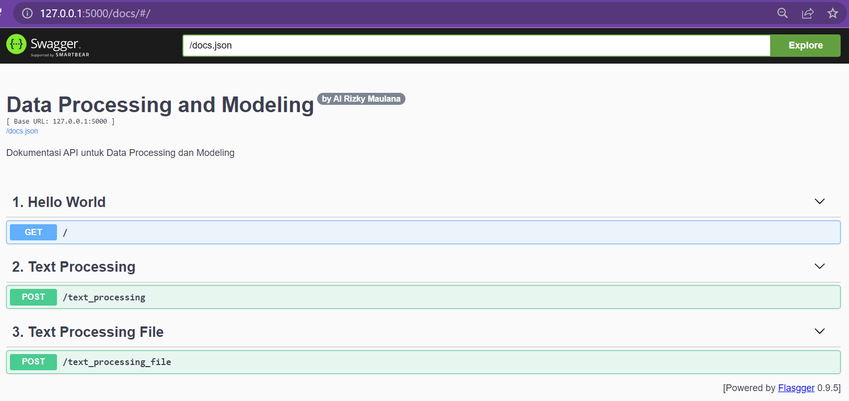
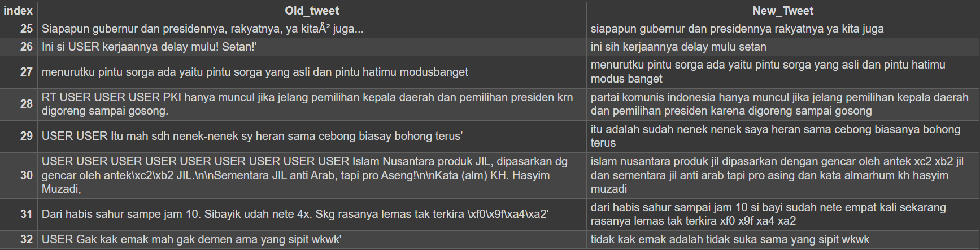
Text Cleansing
API merupakan tools yang membantumembuat dokumentasimu menjadi transparan dan mudah dipahami bagi client. API yang digunakan berupa Swagger UI dimana akan memudahkan dalam membaca dokumentasi.
Hasil Output

Slide 8
Conclusion
Recomendation
Hate Speech ditemukan dan sering muncul di twitter sebanyak 7.409 dari 13.169 tweet dan 473 tweet data antara lain dapat memicu kekacauan jika tidak di tindak segera ,
Untuk memudahkan dalam memahami kalimat Hate Speech ditwitter, dapat dilakukan cleansing data dengan memodifikasi text yang ada dan dapat dilakukan beberapa tahapan salah satunya seperti mengubah dan menghapus karakter yang diperlukan kemudian dinormalisasikan text agar menjadi kata baku.
Mengatur media sosial
Perlunya didikan tentang etika media

Slide 9

Let’s Connect!
linkedin.com/in/razkawildan

